Slide 1

Zemljina ophodnja
Kviz

Slide 2
1. Kruženje zemlje oko sunca nazivamo…
Nagnutost
Revolucija
Rotacija
Konvekcija

Slide 3
TOČNO

Slide 4
NETOČNO

Slide 5
2. Trajanje revolucije je…
365 dana
365 dana i 6 sati
365 dana i 12 sati
366 dana

Slide 6
TOČNO

Slide 7
NETOČNO

Slide 8
3. Koja od navedenih godina je prijestupna?
2100.
2200.
2300.
2400.

Slide 9
TOČNO

Slide 10
NETOČNO

Slide 11
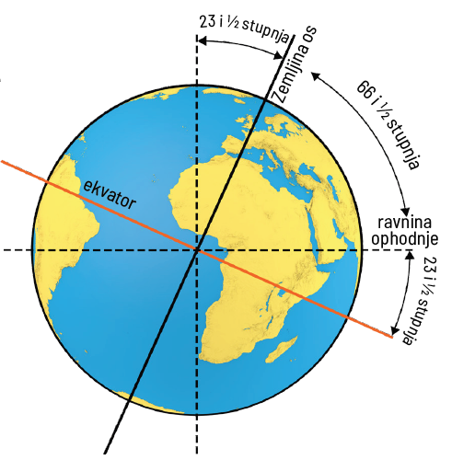
4. Kako nazivamo pojavu na slici?
Revolucija
Sumračnica
Nagib Zemljine osi
Kut upada zraka

Slide 12
TOČNO

Slide 13
NETOČNO

Slide 14
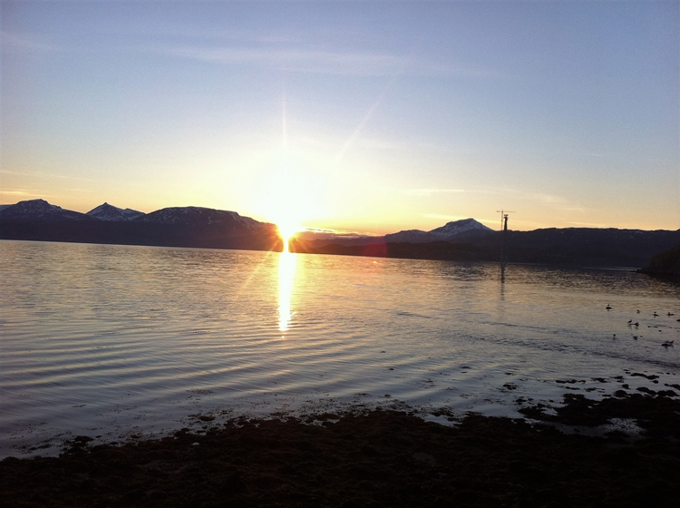
5. Kako nazivamo pojavu na slici u kojoj je sunce tijekom cijelog dana na sličnoj visini kao u zoru?
Polarni dan
Polarna zora
Ravnodnevnica
Polarna noć

Slide 15
TOČNO

Slide 16
NETOČNO

Slide 17
6. Koliko je trajanje polarnog dana na polovima?
24 sata
Tjedan dana
Mjesec dana
Šest mjeseci

Slide 18
TOČNO

Slide 19
NETOČNO

Slide 20

ČESTITAM!!!!!!

